Slide 1
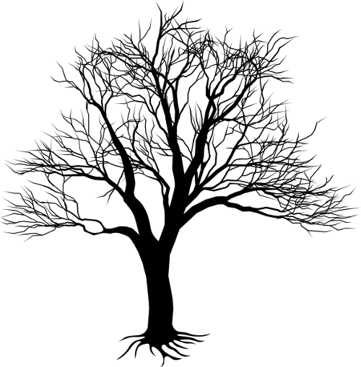

DATA SCIENCE
Introdução a CARTs
2017
Notes:
00.00 +04.00 -> 04.00
Los árboles de Decisión y los ensambles son herramientas de Machine Learning muy potentes que nos permiten resolver problemas complejos de una manera muy performante. Además, son fáciles de visualizar y comunicar, lo que los hace extremadamente poderosos en un contexto en el que participan otros actores (no técnicos)
Preguntar a la clase: ¿Qué es lo que ya saben acerca de los árboles de decisión? ¿Qué esperan aprender?

Slide 2
INTRODUÇÃO A CARTS
Notes:
04.00 +00.00 -> 04.00
Classification And Regression Trees. Breiman 1984

Slide 3
OBJETIVOS DA AULA
1
Descrever o que é uma árvore de decisão
2
Explicar como funciona uma árvore de classificação
3
Explicar como funciona uma árvore de regressão
Notes:
04.00 +01.00 -> 05.00

Slide 4
INTRODUÇÃO
Notes:
05.00 +00.00 -> 05.00

Slide 5
INTRODUÇÃO A ÁRVORES DE DECISÃO
O que é uma árvore de decisão?
As árvores de decisão são uma técnica de aprendizagem estatística que pode ser usada para regressão e para classificação.
As técnicas de árvore envolvem a estratificação ou segmentação do espaço de preditores em diversas regiões simples. Para fazer uma previsão para uma determinada observação, geralmente é usada a média ou o modo da variável de resposta para a região à qual a observação pertence. Como o conjunto das regras de partição usadas para segmentar o espaço dos preditores pode ser resumido em uma árvore, essas abordagens ficaram conhecidas como métodos de árvores de decisão.
Os métodos baseados em árvores são simples e úteis para a interpretação. Contudo, normalmente eles não são competitivos em relação às melhores abordagens baseadas na aprendizagem supervisionada em termos de precisão preditiva. Portanto, mais adiante, veremos técnicas como bagging, florestas aleatórias e boosting.
Cada uma dessas técnicas envolve produzir diversas árvores que são combinadas para obter uma só previsão “consensual”. Veremos que a combinação de um grande número de árvores pode levar a melhorias substanciais na precisão das previsões, em contrapartida pode haver alguma perda na capacidade de interpretação dos resultados.
Notes:
05.00 +01.00 -> 06.00

Slide 6
INTRODUÇÃO A ÁRVORES DE DECISÃO
O que é uma árvore de decisão?
Não paramétrica significa que o modelo não pode ser descrito usando uma lista finita de parâmetros. Poderíamos pensar que o modelo “tem” parâmetros infinitos e que a complexidade do método aumenta com o tamanho do conjunto de treinamento. É importante levar em conta que, sendo não paramétrico, esse tipo de método de aprendizagem tem maiores riscos de superajuste.
Hierárquica significa que o modelo consiste em uma sequência de perguntas que definem uma tag de classe quando aplicado a qualquer dado. Em outras palavras, uma vez treinado, o modelo se comporta como uma receita, que, se for seguida exatamente, dará um resultado.
Trata-se de um modelo flexível e interpretável para a relação entre Y e X. Árvores: dividir o espaço dos atributos em 'retângulos' e, dentro de cada um deles, encaixar um modelo simples para Y.
Dividimos o espaço de preditores com base em uma só variável (partição horizontal ou vertical).
Notes:
05.00 +01.00 -> 06.00

Slide 7
INTRODUÇÃO A ÁRVORES DE DECISÃO
Exemplo: Árvores para regressão
Vamos tentar prever o salário de um jogador de baseball com base em experiência (anos na liga) e registros de rebatidas na temporada passada.
Vamos aplicar o logaritmo à variável de rendimentos para reduzir a dispersão (os salários são contados em milhares de dólares)
Na seguinte imagem, vemos uma árvore de regressão desses dados.
Notes:
05.00 +01.00 -> 06.00

Slide 8
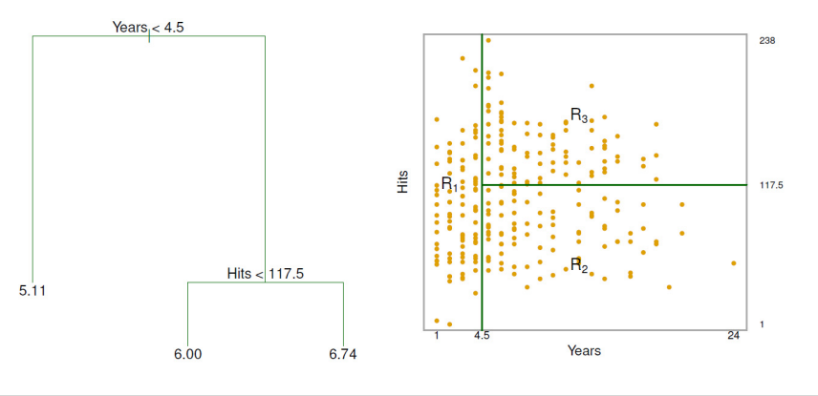
INTRODUÇÃO A ÁRVORES DE DECISÃO
Notes:
For the Hitters data, a regression tree for predicting the log salary of a baseball player, based on the number of years that he has played in the major leagues and the number of hits that he made in the previous year. At a given internal node, the label (of the form Xj < tk) indicates the left-hand branch emanating from that split, and the right-hand branch corresponds to Xj ≥ tk. For instance, the split at the top of the tree results in two large branches. The left-hand branch corresponds to Years<4.5, and the right-hand branch corresponds to Years>=4.5. The tree has two internal nodes and three terminal nodes, or leaves. The number in each leaf is the mean of the response for the observations that fall there.

Slide 9
INTRODUÇÃO A ÁRVORES DE DECISÃO
Exemplo: árvores para regressão
Vamos tentar prever o salário de um jogador de baseball com base em experiência (anos na liga) e registros de rebatidas na temporada passada.
Para os jogadores com menos de 4,5 anos de experiência, o salário previsto é determinado pela média dos salários dos jogadores com menos de 4,5 anos de experiência. Para esses jogadores, a média dos logaritmos dos salários é de 5.107, portanto, o valor previsto para o salário é de exp(5.107) mil dólares ou US$ 165.174.
Para jogadores com experiência >= 4,5 anos, existem dois grupos possíveis baseados em suas rebatidas: aqueles com menos de 118 rebatidas na temporada passada (com salário esperado de $ 1.000 × exp (5.999) = US$ 402.834) e outro grupo com pelo menos 118 rebatidas na temporada passada (US$ 1.000 × exp (6.740) = US$ 845.346)
Essas três regiões podem ser escritas como R1 ={X | Years<4.5}, R2 ={X | Years>=4.5, Hits<117.5} e R3 ={X | Years>=4.5, Hits>=117.5}.
Analogia de árvores
As regiões R1, R2 e R3 são conhecidas como nós terminais ou folhas da árvore.
Os pontos ao longo da árvore onde o espaço dos preditores é particionado são conhecidos como nós internos.
Os segmentos das árvores que conectam os nós são chamados de ramos.
Notes:
05.00 +01.00 -> 06.00

Slide 10
INTRODUÇÃO A ÁRVORES DE DECISÃO
Exemplo: árvores para regressão
Vamos tentar prever o salário de um jogador de baseball com base em experiência (anos na liga) e registros de rebatidas na temporada passada.
A regressão pode ser interpretada da seguinte maneira. Os anos de experiência são o fator mais importante para determinar o salário, e os jogadores com menos experiência ganham salários mais baixos que os jogadores mais experientes. Agora, quando um jogador é menos experiente, seu número de rebatidas no ano anterior tem um papel menos importante em seu salário. Porém, entre os jogadores que estiveram na liga por 4,5 anos ou mais, o número de rebatidas no ano anterior afeta o salário, e aqueles com mais rebatidas na temporada anterior tendem a ter um salário mais alto.
Analogia de árvores
As regiões R1, R2 e R3 são conhecidas como nós terminais ou folhas da árvore.
Os pontos ao longo da árvore onde o espaço dos preditores é particionado são conhecidos como nós internos.
Os segmentos das árvores que conectam os nós são chamados de ramos.
Notes:
05.00 +01.00 -> 06.00

Slide 11

INTRODUÇÃO A ÁRVORES DE DECISÃO
Como construímos as regiões?
Em teoria, as regiões R1,...,RJ poderiam ter qualquer forma.
Entretanto, escolhemos dividir o espaço de preditores em retângulos, ou caixas, em várias dimensões, para simplificar e facilitar a interpretação do modelo preditivo resultante. O objetivo é encontrar caixas R1,...,RJ que minimizem a soma de resíduos ao quadrado (RSS) dada por
O problema é que considerar todas as possíveis partições do espaço de atributos em J caixas não é computacionalmente possível. Por esta razão, é usada uma abordagem “greedy” de cima para baixo, que é conhecida como recursive binary splitting.
A recursive binary splitting começa pela parte de cima da árvore (onde todas as observações pertencem a uma só região) e divide o espaço dos preditores sucessivamente. Cada nova divisão é indicada por dois novos ramos que seguem para a parte de baixo da árvore
Essa abordagem é chamada de greedy porque, em cada passo da construção da árvore, procura a melhor divisão nesse ponto específico, em vez de olhar para adiante e escolher uma divisão que levaria a uma árvore melhor em uma etapa futura.
Notes:
where ˆyRj is the mean response for the training observations within the jth box

Slide 12

INTRODUÇÃO A ÁRVORES DE DECISÃO
Como construímos as regiões?
Para fazer a recursive binary splitting, primeiro selecione o preditor Xj e o ponto de corte s, de maneira que a separação do espaço dos preditores nas regiões {X|Xj < s} e {X|Xj ≥ s} leve à maior redução possível da RSS.
Para isso, devemos considerar todos os preditores X1,..., Xp e todos os valores possíveis dos pontos de corte s para cada um dos preditores e, em seguida, escolher o preditor e o ponto de corte, de modo que a árvore resultante tenha a menor RSS.
Mais detalhadamente, as regiões são definidas como
Procuramos minimizar a expressão seguinte escolhendo Xj e s, considerando que os valores previstos para cada região são dados pela média de y nessa partição.
Notes:
where ˆyRj is the mean response for the training observations within the jth box

Slide 13
INTRODUÇÃO A ÁRVORES DE DECISÃO
Como construímos as regiões?
Em seguida, repetimos o processo, procurando o melhor preditor e o melhor ponto de corte, para novamente dividir os dados com o objetivo de minimizar a RSS para a nova partição. Mas, desta vez, em vez de dividir todo o espaço de preditores, dividimos uma das regiões identificadas anteriormente.
Agora temos três regiões. Voltamos a buscar uma divisão dessas três regiões para minimizar a RSS.
O processo continua até que algum critério de parada seja atingido (quantidade de observações em cada região, por exemplo)
Depois de criarmos as regiões R1,...,RJ, prevemos a resposta de uma observação de teste com base na média das observações de treinamento na região à qual a observação de teste pertence.
Notes:
where ˆyRj is the mean response for the training observations within the jth box

Slide 14

INTRODUÇÃO A ÁRVORES DE DECISÃO
Poda das árvores...
O processo anterior pode produzir boas previsões no conjunto de treinamento, mas é provável que haja um superajuste nos dados de treinamento.
Isso acontece porque a árvore resultante pode ser muito complexa.
Uma árvore menor com menos divisões (menos regiões R1,... RJ) poderia ter menos variância e ser mais interpretável à custa de um pouco mais de viés.
Uma possibilidade seria construir as árvores somente até que a redução da RSS em cada partição seja maior que um certo nível de corte alto. Essa estratégia gera árvores menores, mas pode acontecer de uma divisão aparentemente de pouco valor no começo da árvore mais à frente ser seguida por outra muito boa em termos de redução da RSS.
Há duas maneiras de fazer a poda: antes de montar a árvore completa (pré-poda) ou montar a maior árvore possível e depois podar (pós-poda).
Pós-poda. Em vez de considerar todas as subárvores possíveis, podemos incluir uma penalidade pela complexidade regulada por um parâmetro de otimização alfa não negativo. Para cada alfa corresponde uma subárvore T ⊂ T0 tal que
Notes:
where ˆyRj is the mean response for the training observations within the jth box
Aclarar que esto no parece estar implementado en scikit learn

Slide 15
INTRODUÇÃO A ÁRVORES DE DECISÃO
Pós-poda das árvores...
Aqui, |T| indica o número de nós terminais da árvore. O parâmetro de otimização alfa controla a compensação entre a complexidade da subárvore e seu ajuste aos dados de treinamento.
Com alfa= 0, a subárvore T será igual a T0. Ao aumentar alfa, o preço a ser pago por ter mais nós terminais aumenta, por isso, a expressão anterior tenderá a ser minimizada para uma subárvore menor. Lasso?
Podemos escolher alfa por CV e, em seguida, usamos o conjunto de dados inteiro e obtemos a subárvore correspondente a alfa.
Esta técnica não é implementada em Scikit-Learn, mas a intuição pode ser replicada com os parâmetros min_samples_leaf e max_depth, que regulam a quantidade mínima de folhas (observações) em cada região e a profundidade da árvore.
Notes:
where ˆyRj is the mean response for the training observations within the jth box. It turns out that as we increase α from zero in (8.4), branches get pruned from the tree in a nested and predictable fashion, so obtaining the whole sequence of subtrees as a function of α is easy.

Slide 16
INTRODUÇÃO A ÁRVORES DE DECISÃO
Pós-poda das árvores...
Uma estratégia melhor seria construir uma árvore T0 muito grande e depois podá-la para obter uma subárvore.
Qual é a melhor maneira de podar a árvore? O objetivo é que esta subárvore tenha a menor taxa de erro de teste.
Dada uma subárvore, podemos estimar seu erro de teste usando validação cruzada. No entanto, é problemático estimar o erro por CV para cada possível subárvore, porque existe um número extremamente alto de possíveis subárvores. Como ficar com apenas um pequeno subconjunto de árvores a ser considerado?
Cost complexity pruning (weakest link pruning). Em vez de considerar todas as subárvores possíveis, consideramos uma sequência de árvores indexadas por um parâmetro
Notes:
where ˆyRj is the mean response for the training observations within the jth box.

Slide 17
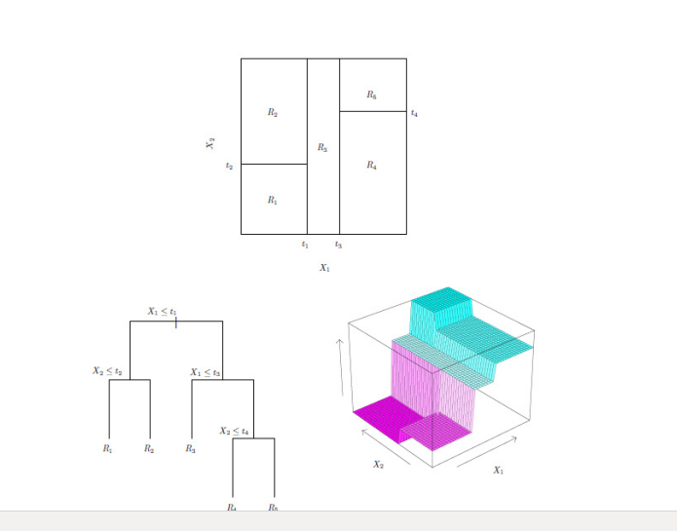
INTRODUÇÃO A ÁRVORES DE DECISÃO
Notes:
Top Left: A partition of two-dimensional feature space that could not result from recursive binary splitting. Top Right: The output of recursive binary splitting on a two-dimensional example. Bottom Left: A tree corresponding to the partition in the top right panel. Bottom Right: A perspective plot of the prediction surface corresponding to that tree.

Slide 18

INTRODUÇÃO A ÁRVORES DE DECISÃO
Árvores para classificação
Uma árvore de classificação é muito semelhante a uma árvore de regressão, a diferença é que é utilizada para prever uma variável qualitativa em vez de uma quantitativa.
A previsão é obtida como a tag majoritária para as observações de treinamento dentro da região à qual uma observação pertence.
Para construir a árvore, usamos recursive binary splitting, mas com um critério diferente da RSS. Uma alternativa natural é a taxa de erro de classificação. Como atribuímos uma observação à classe mais frequente em sua região, a taxa de erro de classificação é simplesmente a fração das observações de treinamento nessa região que não pertence à classe majoritária.
Notes:
Here ˆpmk represents the proportion of training observations in the mth region that are from the kth class

Slide 19

INTRODUÇÃO A ÁRVORES DE DECISÃO
Árvores para classificação
A taxa de erro de classificação não é sensível o suficiente para construir a árvore e, na prática, duas outras medidas são preferidas.
O índice de Gini.
O índice de Gini mede a variância total ao longo das K classes. Quando o índice de Gini recebe valores pequenos?
Por isso, o índice de Gini é considerado como uma medida de pureza dos nós, um valor pequeno indica que um nó contém predominantemente observações de uma mesma classe.
Notes:
Here ˆpmk represents the proportion of training observations in the mth region that are from the kth class

Slide 20

INTRODUÇÃO A ÁRVORES DE DECISÃO
Árvores para classificação
Outra alternativa é a entropia.
Assim como o índice de Gini, a entropia aceitará um valor pequeno se os nós forem “puros”.
Quando uma árvore de classificação é construída, normalmente são usados o índice de Gini ou a entropia para avaliar a qualidade de uma divisão específica, pois essas medidas são mais sensíveis à pureza dos nós do que a taxa de classificação.
Ao podar a árvore, qualquer uma dessas 3 medidas pode ser usada, mas a taxa de erro de classificação é preferível se o objetivo for a precisão de previsão da árvore podada final.
Notes:
Since 0 ≤ pˆmk ≤ 1, it follows that 0 ≤ −pˆmk log ˆpmk. One can show that the entropy will take on a value near zero if the pˆmk’s are all near zero or near one

Slide 21
Funções de otimização
Notes:
40.00 +00.00 -> 40.00

Slide 22
FUNÇÕES DE OTIMIZAÇÃO
Funções de otimização
Vamos lembrar do algoritmo anterior, que cria condições de prova iterativamente para dividir os dados.
Como determinamos a melhor divisão entre todas as divisões possíveis?
Considerando que quando todos os registros pertencem à mesma classe pura não é necessário dividir, em cada etapa tentaremos criar a partição com a maior pureza possível.
Para fazer isso, precisaremos de uma função objetiva de otimização, que meça o ganho de pureza de uma divisão específica. Portanto, queremos que dependa da distribuição de classes nos nós (antes e depois da divisão).
Notes:
40.00 +02.00 -> 42.00

Slide 23
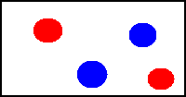
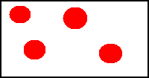
FUNÇÕES DE OTIMIZAÇÃO
Vamos supor que queremos fazer uma classificação de acordo com a cor das figuras.
Impureza máxima Impureza mínima
Notes:
42.00 +01.00 -> 43.00

Slide 24


FUNÇÕES DE OTIMIZAÇÃO
Vamos definir p(i|t) como a probabilidade da classe i no nó t (por exemplo, a fração de registros com a tag i no nó t).
Portanto, para um problema de classificação binária (0/1), a distribuição máxima de impureza, quando ambas as classes estão presentes igualmente, é dada pela distribuição:
Por outro lado, o mínimo de impureza (ou pureza máxima) é obtido quando apenas uma classe está presente, ou seja:
Portanto, no caso de uma classificação binária, precisamos definir uma função de impureza que varie pouco entre os dois casos extremos de impureza mínima (uma classe ou outra) e de impureza máxima (quantidade igual de ambas as classes).
Notes:
43.00 +02.00 -> 45.00

Slide 25
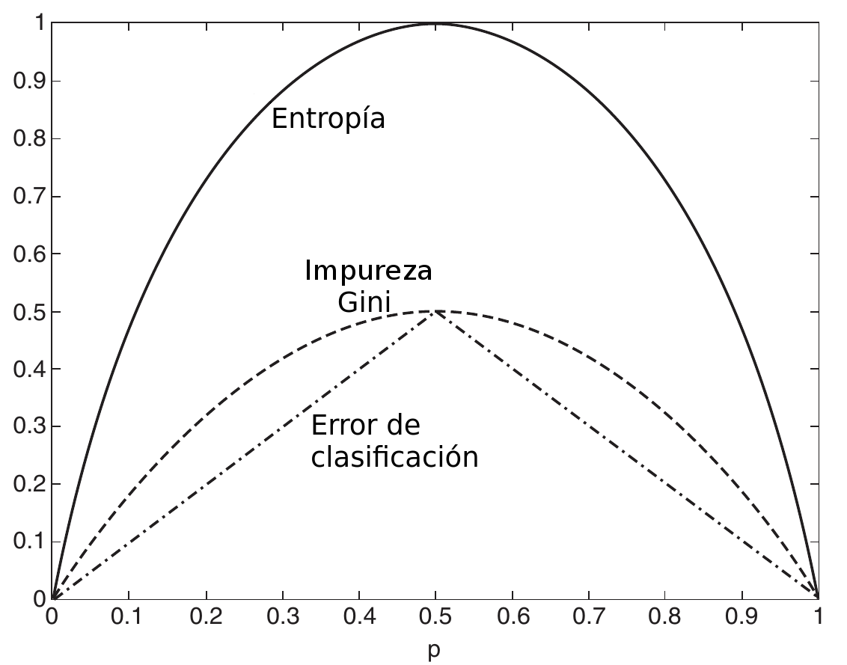
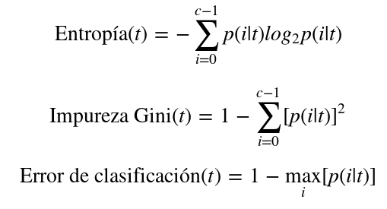
FUNÇÕES DE OTIMIZAÇÃO
Podem ser definidas várias funções que satisfaçam as condições anteriores. Aqui estão as três mais comuns:
Notar que as três funções têm máximo em 0,5 e mínimo em 0 e 1.
Entropia
Entropia(t)
Impureza Gini
Impureza Gini(t)
Erro de classificação
Erro de classificação(t)
Notes:
45.00 +02.00 -> 47.00
Aqui c es el numero de clases, y se considera 0 log2(0) = 0

Slide 26
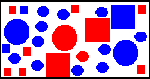
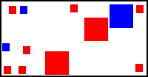
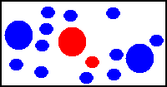
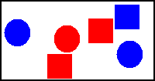
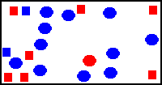
FUNÇÕES DE OTIMIZAÇÃO
Continuando com o exemplo da classificação de acordo com a cor das figuras. Se podemos selecionar a forma e o tamanho, qual partição é conveniente realizar?
Quadrado Círculo Grande Pequeno
Baixa Impureza Baixa Impureza Máxima Impureza Alta Impureza
Notes:
47.00 +02.00 -> 49.00
Respuesta: Conviene utilizar la forma, ya que de esa forma las particiones resultantes son mucho más puras

Slide 27

FUNÇÕES DE OTIMIZAÇÃO
As medidas de impureza, por si só, não são suficientes para nos dizer como a divisão funcionará. Ainda é necessário ver a impureza antes e depois da divisão. Podemos fazer essa comparação usando o ganho:
Onde I é a medida de impureza, Nj é o número de registros no nó filho j e N é o número de registros no nó pai.
Quando I é entropia, esse valor é chamado de ganho de informações.
Em geral, uma condição de teste com um alto número de resultados pode levar a superajuste (por exemplo: uma divisão com apenas um resultado por registro). Uma maneira de lidar com isso é restringir o algoritmo a apenas divisões binárias (CART). Outra maneira é usar um critério de divisão que penalize explicitamente o número de resultados (C4.5)
pai
filho
filhos
Notes:
49.00 +02.00 -> 51.00
Chequear: Qué propiedades debe satisfacer una medida de impureza? Respuesta: * Ser cero cuando hay una sola clase * Ser máxima cuando hay igual cantidad de todas las clases

Slide 28
ÁRVORES PARTE 2
Evitando o superajuste (overfitting)
Além de determinar as divisões, também precisamos de um critério de parada para informar quando terminamos. Por exemplo, podemos parar quando todos os registros pertencerem à mesma classe ou quando todos os registros tiverem os mesmos atributos. Em princípio, isso está correto, mas provavelmente causará superajuste.
Uma possibilidade é fazer uma pré-poda, que envolve estabelecer um limite mínimo nos ganhos e parar quando nenhuma divisão chegar a um ganho acima desse limite. Isso evita o superajuste, mas na prática, é difícil de calibrar.
Outra opção seria construir a árvore inteira e, em seguida, fazer uma poda como etapa de pós-processamento. Para podar uma árvore, examinamos os nós de baixo para cima e simplificamos os ramos da árvore (de acordo com alguns critérios). As subárvores complexas podem ser substituídas por um nó ou por uma subárvore mais simples (secundária).
Notes:
60.00 +05.00 -> 65.00
Chequear: ¿Qué es el sobreajuste (overfitting)? ¿Porqué debemos evitarlo?
Respuesta: El sobreajuste ocurre cuando un modelo estadístico describe un error o ruido en lugar de la relación subyacente. El sobreajuste ocurre generalmente cuando un modelo es excesivamente complejo, tal como tener demasiados parámetros relativos al número de observaciones. Un modelo que ha sido sobre ajustado generalmente tendrá un rendimiento predictivo deficiente, ya que puede exagerar pequeñas fluctuaciones en los datos.

Slide 29

ÁRVORES PARTE 2
Árvores de Regressão
No caso de regressão, a variável de resultado não é uma categoria, mas um valor contínuo. Portanto, não podemos usar a mesma medida de impureza que usamos para classificação.
Não é difícil perceber que, se o objetivo é prever um valor numérico, a variância de tal valor em um nó nos dá uma medida de impureza desse valor.
Por este motivo usaremos o Erro Quadrático Médio como medida de impureza, e a função a ser maximizada continuará sendo a ganância.
O objetivo é encontrar o ganho máximo, onde EQM é o Erro Quadrado Médio, Nj é o número de registros no nó filho j e N é o número de registros no nó pai.
pai
filho
filhos
Notes:
65.00 +05.00 -> 70.00
ECM=1/N * SUM [ ( predicted(x) - real(x) )^2 ]

Slide 30
Árvores de decisão, prós e contras
Notes:
70.00 +00.00 -> 70.00

Slide 31
INTRODUÇÃO A ÁRVORES DE DECISÃO
CARTs
Vantagens
É muito fácil explicar às pessoas como são as árvores
Estão mais próximas do modo como as pessoas tomam decisões
Podem ser representadas graficamente e podem ser facilmente interpretadas por não especialistas (especialmente se forem pequenas)
Podem gerenciar preditores qualitativos facilmente sem a necessidade de criar variáveis dummy.
Desvantagens
Em geral, elas não têm o mesmo nível de precisão na previsão em comparação às outras abordagens de regressão e classificação estudadas anteriormente.
Além disso, podem ser pouco robustas. Uma pequena alteração nos dados pode gerar uma grande mudança na árvore final estimada. No entanto, adicionar muitas árvores de decisão usando métodos como bagging, florestas aleatórias e boosting pode fazer com que o desempenho preditivo das árvores melhore substancialmente. Continua nas aulas 45 e 46.
Notes:
Here ˆpmk represents the proportion of training observations in the mth region that are from the kth class

Slide 32
ANEXO
Notes:
90.00 +00.00 -> 90.00

Slide 33
INTRODUÇÃO A ÁRVORES DE DECISÃO
Como construir uma árvore de decisão?
Para construir uma árvore de decisão, precisamos de um algoritmo capaz de determinar as decisões ideais para cada nó. Um desses algoritmos é o algoritmo de Hunt: um algoritmo recursivo e guloso que leva a uma solução localmente ideal.
recursivo: divide o trabalho em partes e resolve cada parte dividindo-as em partes menores.
guloso (greedy): em cada etapa, o algoritmo toma uma decisão ideal localmente
local ideal: não consegue a melhor solução entre todas as possíveis, mas uma solução ideal localmente.
O algoritmo funciona dividindo recursivamente os registros em subconjuntos cada vez menores. A decisão da partição é feita em cada nó de acordo com uma métrica chamada pureza. Um nó é considerado 100% puro quando todos os seus registros pertencem a uma só classe (ou têm o mesmo valor).
Notes:
11.00 +03.00 -> 14.00

Slide 34
INTRODUÇÃO A ÁRVORES DE DECISÃO
PODE ANDAR?
SIM
NÃO
Vamos considerar, por exemplo, o método Triagem para classificação de feridos de acordo com a gravidade. Aqui, as cores determinam a gravidade do paciente.
Dependendo dos valores tomados pelas variáveis, a árvore fornece uma regra precisa para decidir a gravidade do paciente.
A interpretação do modelo é extremamente simples, o que facilita sua comunicação com pessoal não técnico.
PODE RESPIRAR?
NÃO
SIM
Abrir as vias aéreas,
PODE RESPIRAR?
Frequência
respiratória
NÃO
SIM
>30 RPM
<30 RPM
Tem pulso radial?
NÃO
SIM
Obedece a ordens?
SIM
NÃO
Notes:
06.00 +03.00 -> 09.00
De acuerdo con este árbol ¿con qué color se clasifica un paciente que obedece órdenes, no camina y tiene frecuencia respiratoria >30 RPM?
ROJO

Slide 35
INTRODUÇÃO A ÁRVORES DE DECISÃO
PODE ANDAR?
SIM
NÃO
A árvore é um caso de Grafo Acíclico Dirigido e, assim sendo, tem nós e arestas. Os nós correspondem a perguntas, enquanto as bordas correspondem a possíveis respostas.
O nó superior é chamado de nó raiz, não tem arestas de entrada e tem 2 ou mais arestas de saída.
Os nós internos têm 1 aresta de entrada e 2 ou mais arestas de saída.
Por fim, os nós que têm 1 aresta de entrada e nenhuma aresta de saída são chamados de nós folha e contêm uma tag de classe (ou um valor de regressão).
PODE RESPIRAR?
NÃO
SIM
Abrir as vias aéreas,
PODE RESPIRAR?
Frequência
respiratória
NÃO
SIM
>30 RPM
<30 RPM
Tem pulso radial?
NÃO
SIM
Obedece a ordens?
SIM
NÃO
Notes:
09.00 +02.00 -> 11.00
Cual es aquí el nodo raíz? Camina
Algún nodo intermedio? Respira
Algún nodo hoja? VERDE

Slide 36
INTRODUÇÃO A ÁRVORES DE DECISÃO
O algoritmo de Hunt
Sendo Dt o conjunto de registros de treinamento para o nó-t Sendo Y = {y1, y2, ..., yn} o conjunto de tags das classes.
Se todos os registros em Dt pertencem à mesma classe Yt, então o nó-t é um nó folha de classe Yt
Se Dt tem registros de mais de uma classe, então:
Criar uma condição de prova para particionar os registros de Dt.
Para cada partição, criar uma aresta e um nó filho.
Aplicar o algoritmo repetidamente aos nós filhos.
Notes:
14.00 +05.00 -> 19.00
Explicar el algoritmo y hacer una síntesis en el pizarrón para poder tener de guía en la demo.

Slide 37
INTRODUÇÃO A ÁRVORES DE DECISÃO
As partições podem estar em 2 ou mais caminhos. As variáveis podem ser categóricas ou contínuas.
Célula
Peso (kg)
Procariota
Eucariota
< 60
[60 , 90]
> 90
Variável categórica, 2 caminhos
Variável contínua, 3 caminhos
Estado civil
Solteiro
Casado
Viúvo
Divorciado
Variável categórica, 4 caminhos
Notes:
19.00 +01.00 -> 20.00

Slide 38
Demonstração do algoritmo de Hunt
Notes:
20.00 +00.00 -> 20.00

Slide 39
DEMONSTRAÇÃO DO ALGORITMO DE HUNT
Previsão | Temperatura | Umidade | Vento | Jogar
Ensolarado | Alta | Alta | Fraco | Não
Ensolarado | Alta | Alta | Forte | Não
Nublado | Alta | Alta | Fraco | Sim
Chuva | Média | Alta | Fraco | Sim
Chuva | Baixa | Normal | Fraco | Sim
Chuva | Baixa | Normal | Forte | Não
Nublado | Baixa | Normal | Forte | Sim
Ensolarado | Média | Alta | Fraco | Não
Ensolarado | Baixa | Normal | Fraco | Sim
Chuva | Média | Normal | Fraco | Sim
Ensolarado | Média | Normal | Forte | Sim
Nublado | Média | Alta | Forte | Sim
Nublado | Alta | Normal | Fraco | Sim
Chuva | Média | Alta | Forte | Não
Exemplo do algoritmo de Hunt
Vamos construir a árvore de decisão para decidir se é possível jogar golfe.
O conjunto de treinamento é a tabela à direita.
Notes:
20.00 +02.00 -> 22.00
¿Y ahora como arrancamos? ¿Cual es el primer paso del algoritmo? : Ver si los registros pertenecen a la misma clase

Slide 40
DEMONSTRAÇÃO DO ALGORITMO DE HUNT
Previsão | Temperatura | Umidade | Vento | Jogar
Ensolarado | Alta | Alta | Fraco | Não
Ensolarado | Alta | Alta | Forte | Não
Nublado | Alta | Alta | Fraco | Sim
Chuva | Média | Alta | Fraco | Sim
Chuva | Baixa | Normal | Fraco | Sim
Chuva | Baixa | Normal | Forte | Não
Nublado | Baixa | Normal | Forte | Sim
Ensolarado | Média | Alta | Fraco | Não
Ensolarado | Baixa | Normal | Fraco | Sim
Chuva | Média | Normal | Fraco | Sim
Ensolarado | Média | Normal | Forte | Sim
Nublado | Média | Alta | Forte | Sim
Nublado | Alta | Normal | Fraco | Sim
Chuva | Média | Alta | Forte | Não
Exemplo do algoritmo de Hunt
Vamos construir a árvore de decisão para decidir se é possível jogar golfe.
O conjunto de treinamento é a tabela à direita.
Antes de mais nada, devemos verificar se todos os registros pertencem à mesma classe, pois, nesse caso, devemos construir um nó folha com essa classe como tag.
Notes:
22.00 +01.00 -> 23.00
¿Los registros pertenecen a la misma clase?: NO
¿Que debemos hacer a continuación?: Definir criterio de partición.

Slide 41
DEMONSTRAÇÃO DO ALGORITMO DE HUNT
Previsão | Temperatura | Umidade | Vento | Jogar
Ensolarado | Alta | Alta | Fraco | Não
Ensolarado | Alta | Alta | Forte | Não
Nublado | Alta | Alta | Fraco | Sim
Chuva | Média | Alta | Fraco | Sim
Chuva | Baixa | Normal | Fraco | Sim
Chuva | Baixa | Normal | Forte | Não
Nublado | Baixa | Normal | Forte | Sim
Ensolarado | Média | Alta | Fraco | Não
Ensolarado | Baixa | Normal | Fraco | Sim
Chuva | Média | Normal | Fraco | Sim
Ensolarado | Média | Normal | Forte | Sim
Nublado | Média | Alta | Forte | Sim
Nublado | Alta | Normal | Fraco | Sim
Chuva | Média | Alta | Forte | Não
Exemplo do algoritmo de Hunt
Vamos construir a árvore de decisão para decidir se é possível jogar golfe.
O conjunto de treinamento é a tabela à direita.
Antes de mais nada, devemos verificar se todos os registros pertencem à mesma classe, pois, nesse caso, devemos construir um nó folha com essa classe como tag. Como não é o caso, vamos particionar nosso conjunto de acordo com a variável Previsão.
Previsão
Notes:
23.00 +02.00 -> 25.00
Observando la tabla, que particiones podemos crear con Pronóstico? : Soleado, Nublado, LLuvia

Slide 42
DEMONSTRAÇÃO DO ALGORITMO DE HUNT
Previsão | Temperatura | Umidade | Vento | Jogar
Ensolarado | Alta | Alta | Fraco | Não
Ensolarado | Alta | Alta | Forte | Não
Nublado | Alta | Alta | Fraco | Sim
Chuva | Média | Alta | Fraco | Sim
Chuva | Baixa | Normal | Fraco | Sim
Chuva | Baixa | Normal | Forte | Não
Nublado | Baixa | Normal | Forte | Sim
Ensolarado | Média | Alta | Fraco | Não
Ensolarado | Baixa | Normal | Fraco | Sim
Chuva | Média | Normal | Fraco | Sim
Ensolarado | Média | Normal | Forte | Sim
Nublado | Média | Alta | Forte | Sim
Nublado | Alta | Normal | Fraco | Sim
Chuva | Média | Alta | Forte | Não
Exemplo do algoritmo de Hunt
Vamos construir a árvore de decisão para decidir se é possível jogar golfe.
O conjunto de treinamento é a tabela à direita.
Antes de mais nada, devemos verificar se todos os registros pertencem à mesma classe, pois, nesse caso, devemos construir um nó folha com essa classe como tag. Como não é o caso, vamos particionar nosso conjunto de acordo com a variável Previsão.
Criamos uma aresta e um nó filho para cada partição.
Previsão
Previsão
Nublado
Ensolarado
Chuva
Notes:
25.00 +01.00 -> 26.00
¿Ahora que hemos particionado, como seguimos?: Aplicar el algoritmo recursivamente

Slide 43
DEMONSTRAÇÃO DO ALGORITMO DE HUNT
Agora aplicamos o algoritmo repetidamente. Em primeiro lugar, analisamos a partição correspondente a Previsão = Nublado.
Previsão
Nublado
Ensolarado
Chuva
Previsão | Temperatura | Umidade | Vento | Jogar
Nublado | Alta | Alta | Fraco | Sim
Nublado | Baixa | Normal | Forte | Sim
Nublado | Média | Alta | Forte | Sim
Nublado | Alta | Normal | Fraco | Sim
Notes:
26.00 +01.30 -> 27.30
Que debemos evaluar ahora?: paso 1 todos misma clase?

Slide 44
DEMONSTRAÇÃO DO ALGORITMO DE HUNT
Agora aplicamos o algoritmo repetidamente. Em primeiro lugar, analisamos a partição correspondente a Previsão = Nublado.
Ao analisar a qual classe os registros pertencem, vemos que todos correspondem a "Sim", portanto, esse será um nó folha com a tag "Sim".
Previsão
Previsão
Nublado
Ensolarado
Chuva
Nublado
Ensolarado
Chuva
Sim
Previsão | Temperatura | Umidade | Vento | Jogar
Nublado | Alta | Alta | Fraco | Sim
Nublado | Baixa | Normal | Forte | Sim
Nublado | Média | Alta | Forte | Sim
Nublado | Alta | Normal | Fraco | Sim
Notes:
27.30 +01.00 -> 28.30
¿Cómo seguimos ahora?: aplicar recursivamente a Soleado

Slide 45
DEMONSTRAÇÃO DO ALGORITMO DE HUNT
Agora vamos analisar a partição correspondente a Previsão = Ensolarado.
Previsão | Temperatura | Umidade | Vento | Jogar
Ensolarado | Alta | Alta | Fraco | Não
Ensolarado | Alta | Alta | Forte | Não
Ensolarado | Média | Alta | Fraco | Não
Ensolarado | Baixa | Normal | Fraco | Sim
Ensolarado | Média | Normal | Forte | Sim
Previsão
Nublado
Ensolarado
Chuva
Sim
Notes:
28.30 +01.00 -> 29.30
Que apliquen el algoritmo. ¿pertenecen a la misma clase?: NO

Slide 46
DEMONSTRAÇÃO DO ALGORITMO DE HUNT
Agora vamos analisar a partição correspondente a Previsão = Ensolarado.
Como podemos ver, os registros pertencem a classes diferentes, por isso teremos que subparticionar. Podemos optar por particionar de acordo com as seguintes variáveis: {Temperatura, Umidade e Vento}.
Qual é mais conveniente para usar?
Previsão | Temperatura | Umidade | Vento | Jogar
Ensolarado | Alta | Alta | Fraco | Não
Ensolarado | Alta | Alta | Forte | Não
Ensolarado | Média | Alta | Fraco | Não
Ensolarado | Baixa | Normal | Fraco | Sim
Ensolarado | Média | Normal | Forte | Sim
Previsão
Nublado
Ensolarado
Chuva
Sim
Notes:
29.30 +03.00 -> 32.30
Que discutan que partición conviene utilizar e indagar porque.. Continuar cuando haya consenso.

Slide 47
DEMONSTRAÇÃO DO ALGORITMO DE HUNT
Analisando os dados, fica claro que a maneira mais simples é particionar por Umidade, porque se Vento ou Temperatura forem selecionados, será necessário fazer uma divisão mais baixa.
Agora que o critério foi selecionado, criamos as partições.
Previsão
Previsão
Nublado
Ensolarado
Chuva
Nublado
Ensolarado
Chuva
Sim
Umidade
Sim
Umidade
Alta
Normal
Notes:
32.30 +00.30 -> 33.00

Slide 48
DEMONSTRAÇÃO DO ALGORITMO DE HUNT
Agora devemos aplicar o algoritmo repetidamente. Para a subpartição Umidade = Alta, temos o seguinte caso:
Previsão
Nublado
Ensolarado
Chuva
Sim
Umidade
Alta
Normal
Previsão | Temperatura | Umidade | Vento | Jogar
Ensolarado | Alta | Alta | Fraco | Não
Ensolarado | Alta | Alta | Forte | Não
Ensolarado | Média | Alta | Fraco | Não
Notes:
33.00 +00.30 -> 33.30
Que hacemos ahora? (aplicamos etiqueta NO)

Slide 49
DEMONSTRAÇÃO DO ALGORITMO DE HUNT
Agora devemos aplicar o algoritmo repetidamente. Para a subpartição Umidade = Alta, temos o seguinte caso:
Como podemos ver que todos os registros pertencem à classe "Não", sabemos que será um nó folha coma tag "Não"
Previsão
Previsão
Nublado
Ensolarado
Chuva
Sim
Umidade
Nublado
Ensolarado
Chuva
Alta
Normal
Sim
Umidade
Alta
Normal
Previsão | Temperatura | Umidade | Vento | Jogar
Ensolarado | Alta | Alta | Fraco | Não
Ensolarado | Alta | Alta | Forte | Não
Ensolarado | Média | Alta | Fraco | Não
Não
Notes:
33.30 +01.00 -> 34.30
Ahora como seguimos?: Humedad=Normal

Slide 50
DEMONSTRAÇÃO DO ALGORITMO DE HUNT
Para a subpartição Umidade = Normal, temos o seguinte caso:
Previsão
Nublado
Ensolarado
Chuva
Sim
Umidade
Alta
Normal
Não
Previsão | Temperatura | Umidade | Vento | Jogar
Ensolarado | Baixa | Normal | Fraco | Sim
Ensolarado | Média | Normal | Forte | Sim
Notes:
34.30 +00.30 -> 35.00
Que hacemos?: Etiqueta SI

Slide 51
DEMONSTRAÇÃO DO ALGORITMO DE HUNT
Para a subpartição Umidade = Normal, temos o seguinte caso:
Como podemos ver que todos os registros pertencem à classe "Sim", sabemos que será um nó folha com a tag "Sim"
Previsão
Nublado
Ensolarado
Chuva
Previsão
Sim
Umidade
Nublado
Ensolarado
Chuva
Alta
Normal
Sim
Umidade
Não
Alta
Normal
Não
Sim
Previsão | Temperatura | Umidade | Vento | Jogar
Ensolarado | Baixa | Normal | Fraco | Sim
Ensolarado | Média | Normal | Forte | Sim
Notes:
35.00 +01.00 -> 36.00
Cómo continúa ahora el algoritmo?. Con que seguimos? LLUVIA
porque?: Salimos de la entrada recursiva y entramos en recursivamente en la partición que faltó

Slide 52
DEMONSTRAÇÃO DO ALGORITMO DE HUNT
Agora devemos analisar a partição correspondente a Previsão = Chuva.
Novamente, vemos que os registros pertencem a classes diferentes e teremos que subparticionar. Podemos optar por particionar de acordo com as seguintes variáveis: {Temperatura, Umidade e Vento}.
Qual é mais conveniente para usar?
Previsão | Temperatura | Umidade | Vento | Jogar
Chuva | Média | Alta | Fraco | Sim
Chuva | Baixa | Normal | Fraco | Sim
Chuva | Baixa | Normal | Forte | Não
Chuva | Média | Normal | Fraco | Sim
Chuva | Média | Alta | Forte | Não
Previsão
Nublado
Ensolarado
Chuva
Sim
Umidade
Alta
Normal
Não
Sim
Notes:
36.00 +02.30 -> 38.30
Que la clase analice cual conviene y porque. (Conviene VIENTO)

Slide 53
DEMONSTRAÇÃO DO ALGORITMO DE HUNT
Nesse caso, é mais conveniente usar o vento como critério de partição.
Agora que o critério foi selecionado, criamos as partições.
Previsão
Previsão
Nublado
Ensolarado
Chuva
Nublado
Ensolarado
Chuva
Sim
Umidade
Vento
Sim
Umidade
Vento
Alta
Normal
Alta
Normal
Fraco
Forte
Não
Sim
Não
Sim
Notes:
38.30 +00.30 -> 39.00

Slide 54
DEMONSTRAÇÃO DO ALGORITMO DE HUNT
Novamente, aplicamos o algoritmo repetidamente. Para a subpartição Vento = Fraco, temos o seguinte caso:
Como podemos ver que todos os registros pertencem à classe "Sim", sabemos que será um nó folha com a tag "Sim"
Previsão
Previsão
Nublado
Ensolarado
Chuva
Sim
Umidade
Vento
Nublado
Ensolarado
Chuva
Alta
Normal
Fraco
Forte
Sim
Vento
Umidade
Não
Sim
Alta
Normal
Fraco
Forte
Previsão | Temperatura | Umidade | Vento | Jogar
Chuva | Média | Alta | Fraco | Sim
Chuva | Baixa | Normal | Fraco | Sim
Chuva | Média | Normal | Fraco | Sim
Não
Sim
Sim
Notes:
39.00 +00.30 -> 39.30

Slide 55
DEMONSTRAÇÃO DO ALGORITMO DE HUNT
Para a subpartição Vento = Forte, temos o seguinte caso:
Como podemos ver que todos os registros pertencem à classe "Não", sabemos que será um nó folha coma tag "Não"
Previsão
Nublado
Ensolarado
Chuva
Previsão
Sim
Umidade
Vento
Nublado
Ensolarado
Chuva
Alta
Normal
Fraco
Forte
Sim
Umidade
Vento
Não
Sim
Sim
Alta
Normal
Fraco
Forte
Previsão | Temperatura | Umidade | Vento | Jogar
Chuva | Baixa | Normal | Forte | Não
Chuva | Média | Alta | Forte | Não
Não
Sim
Sim
Não
Notes:
39.30 +00.30 -> 40.00

Slide 56
Algoritmo ID3
Notes:
51.00 +00.00 -> 51.00

Slide 57
Algoritmo ID3
Pseudocódigo do algoritmo ID3 de árvores de decisão:
ID3 (Exemplos, Atributo_objetivo, Atributos_candidatos) Se todos os exemplos tiverem o mesmo valor para o Atributo_objetivo: Retornar um só nó com tag = esse valor Se a lista de Atributos_candidatos estiver vazia: Retornar um só nó com tag = valor mais comum para o Atributo_objetivo nos exemplos. Senão: A ← O atributo que melhor classifica os exemplos (maior ganho de informações) Criar o nó pai para a avaliação do atributo A Para cada possível valor v_i de A: Adicionar um novo ramo correspondente à condição A = v_i abaixo do nó pai. Fazer de Exemplos(v_i) o subconjunto de Exemplos que têm o valor v_i para A Se Exemplos(v_i) estiver vazio: Sob esse novo ramo, adicionar um nó folha com tag = valor mais comum nos Exemplos Senão: Sob esse novo ramo, adicionar uma subárvore = ID3 (Exemplos(v_i), Atributo_objetivo, Atributos_candidatos – {A}) Retornar nó pai Fim
Notes:
51.00 +09.00 -> 60.00
Pensemos juntos. ¿Cómo implementarían esto en python? ¿Qué estructura de datos utilizarían?
Respuesta:
hay varias formas de implementar esto. Una forma simple de implementar es una función que retorne un árbol entrenado. El árbol en si mismo puede ser un diccionario o una clase específica. Mirar aquí, aquí y aquí para ejemplos de código.

Slide 58
Árvores de decisão como serviço
Notes:
80.00 +00.00 -> 80.00

Slide 59
Prática independente: Árvores de decisão como serviço
Existem várias empresas que oferecem árvores de decisão como serviço. Entre as mais conhecidas, estão: BigML e WiseIO. Vamos dividir a turma em dois grupos. Uma metade verá os estudos de caso da BigML e a outra metade verá os estudos de caso da WiseIO.
https://bigml.com/gallery/models
http://www.wise.io/resources
Revisar alguns deles com seus colegas de equipe e escolher um que você ache particularmente interessante. Em seguida, apresentá-lo ao outro grupo.
Notes:
80.00 +10.00 -> 90.00
Aquí se plantea que algunos grupos estudien un caso y otros otro:
https://bigml.com/gallery/models
http://www.wise.io/resources
Luego que intercambien cosas interesantes que hayan encontrado.

